Slide 1




Арктический пикник
Наборы блюд для пикника
1

Slide 2



АКТУАЛЬНОСТЬ ПРОЕКТА
ВЫСОКАЯ
Почему же?
туристический спрос (турпоток в Мурманскую область в 2022 году составил почти 540 тысяч человек – Комитет по туризму Мурманской области);
разнообразие досуга жителей города.
2

Slide 3

ЦЕЛЕВАЯ АУДИТОРИЯ
Гурманы-путешественники
Пикничисты
Собиратели
Домоседы
3

Slide 4
ГИПОТЕЗЫ
ГИПОТЕЗА 1
ГИПОТЕЗА 2
Мы верим, что если мы сделаем вкусные наборы для пикника, то мы сможем привлечь к отдыху на природе вместе с ними людей-домоседов.
Мы предполагаем, что эта группа аудитории приобрела бы нашу продукцию, потому что стремится к простоте в подготовке к поездкам за дарами природы.
Домоседы
«Собиратели»
ГИПОТЕЗА 3
ГИПОТЕЗА 4
Мы верим, что наши наборы для пикника привлекут внимание гостей нашего края и вдохновят их на проведение досуга вне города, а также помогут не только открыть новый вкус, но и понять, что он рожден колоритом северной природы.
Мы предполагаем, что наша продукция поднимет настроение и сделает отдых незабываемым благодаря разнообразию наших блюд.
«Пикничисты»
«Гурманы»
4

Slide 5
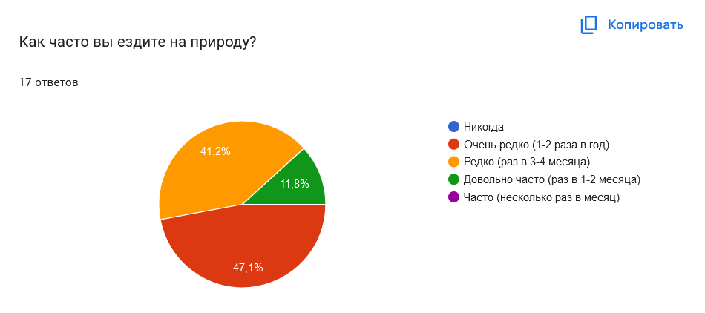
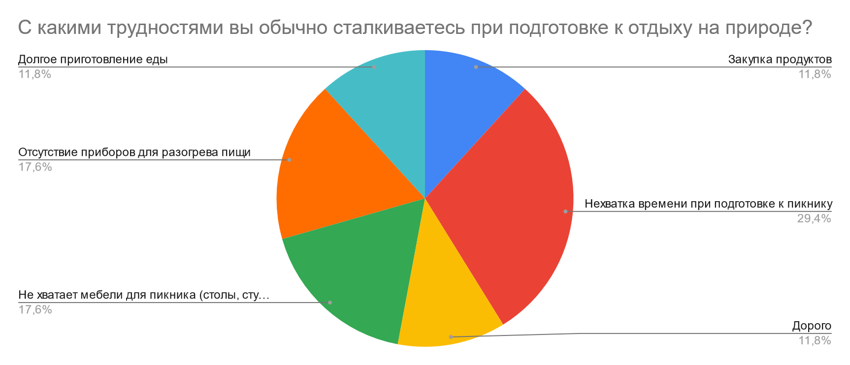
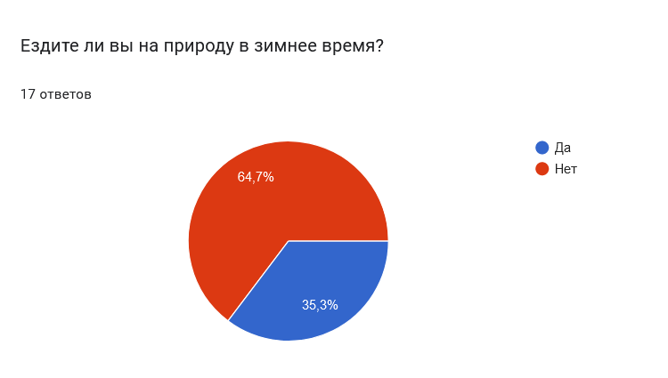
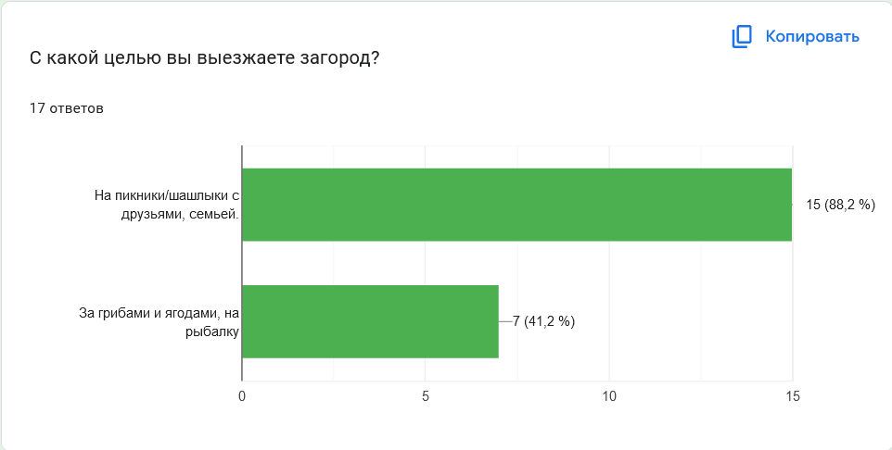
5

Slide 6
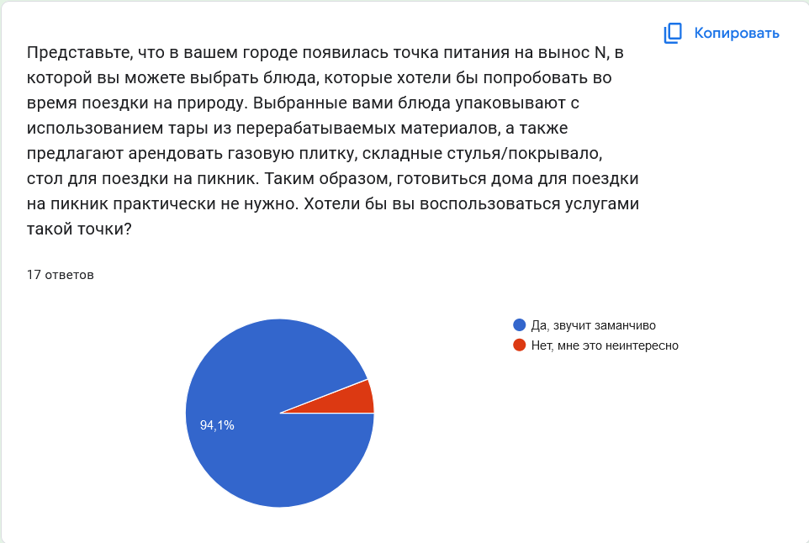
6

Slide 7
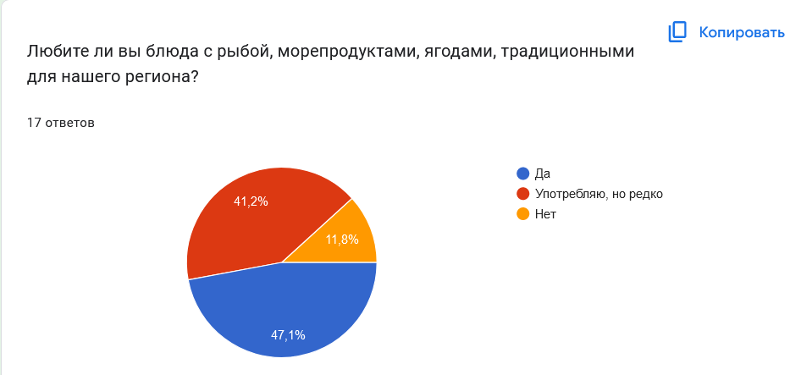
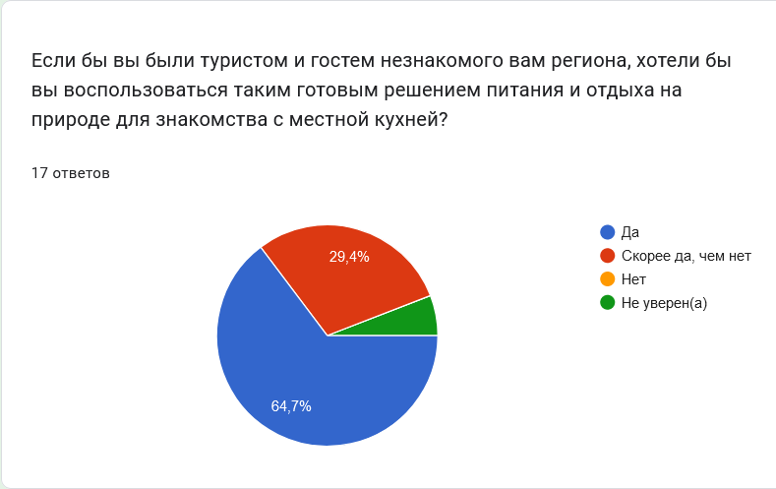
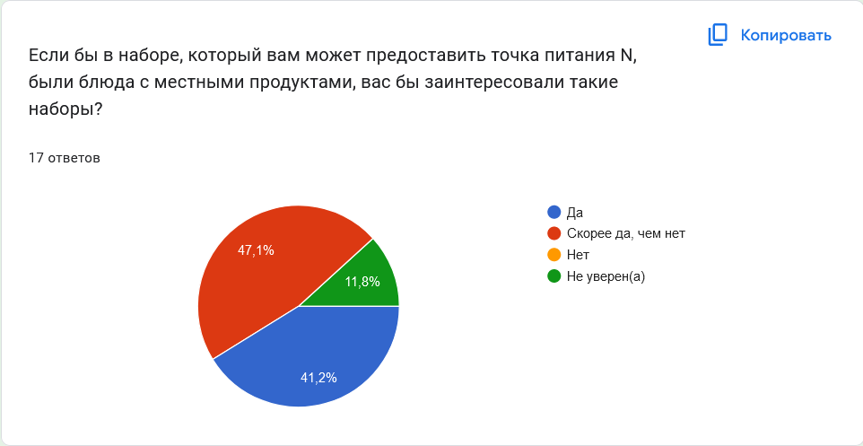
7

Slide 8
ГИПОТЕЗЫ
ГИПОТЕЗА 1
ГИПОТЕЗА 2
Мы верим, что если мы сделаем вкусные наборы для пикника, то мы сможем привлечь к отдыху на природе вместе с ними людей-домоседов.
Мы предполагаем, что эта группа аудитории приобрела бы нашу продукцию, потому что стремится к простоте в подготовке к поездкам за дарами природы.
Домоседы
«Собиратели»
ПОДТВЕРЖДЕНО
ПОДТВЕРЖДЕНО
ГИПОТЕЗА 3
ГИПОТЕЗА 4
Мы верим, что наши наборы для пикника привлекут внимание гостей нашего края и вдохновят их на проведение досуга вне города, а также помогут не только открыть новый вкус, но и понять, что он рожден колоритом северной природы.
Мы предполагаем, что наша продукция поднимет настроение и сделает отдых незабываемым благодаря разнообразию наших блюд.
«Пикничисты»
«Гурманы»
ПОДТВЕРЖДЕНО
ПОДТВЕРЖДЕНО
8

Slide 9

ПРОБЛЕМА
Готовиться к отдыху на природе – это долго, проблематично, и хочется, чтобы кто-то сделал все за нас.
Отсутствие у многих жителей города «экипировки», обеспечивающей условия комфорта для выезда на природу.
Туристы, выезжающие на природу, вынуждены искать возможности питания для путешествия.
9
9

Slide 10

РЕШЕНИЕ
NTI: Персонализированное и специализированное питание
Start-up предлагает идею создания наборов для пикника, включающих блюда из продуктов, характерных для арктического региона (оленины, рыбы, ягод и т.д.).
10

Slide 11
ЦЕННОСТЬ, ЦЕННОСТНОЕ ПРЕДЛОЖЕНИЕ
Мы, компания Арктический пикник
помогаем жителям и туристам нашего города
в ситуации, когда они хотят провести время в контакте с заполярной природой
решать проблему, связанную с нехваткой времени или сил на подготовку к отдыху на природе, готовых решений о разогреве блюд и удобстве пребывания на природе,
с помощью организации «арктических пикников»
и получить приятные эмоции и воспоминания о проведенном времени на Севере
11

Slide 12
РЫНОК
Все взрослое население Мурманска и все туристы, посещающие Мурманск за год*
256 тыс. + 333 тыс.= 589 тыс. чел.
589 тыс. чел * 800 руб. = 471,2 млн. руб.
PAM
TAM
Население Мурманска и туристы, посещающие Мурманск
256 тыс. + 333 тыс.= 589 тыс. чел.
589 тыс. чел * 800 руб. = 471,2 млн. руб.
SAM
Население Мурманска и туристы, посещающие Мурманск
306 тыс. чел. * 800 руб. =
245 млн. руб.
SOM
Жители города Мурманска
28 тыс. чел. * 800 руб. = 22,8 млн. руб.
*Туристический поток в Мурманскую область за 2022 год: 539,4 тыс. человек, в том числе 18,4 тыс. человек иностранные туристы – Комитет по туризму Мурманской области
12

Slide 13
КОНКУРЕНТЫ
Специализация на северной продукции
Высокое качество
1
1
3
Мы
(Арктический пикник)
Мы
(Арктический пикник)
5
3
Низкая цена
2
Высокая цена
Низкая цена
2
Высокая цена
4
5
4
1 – рестораны
2 – готовые закуски/порции из супермаркетов
3 – фаст-фуд (пицца, шаурма и т.д.)
4 – доставка полуфабрикатов
5 – предприятия общественного питания, создающие бизнес-ланчи
Низкое качество
Отсутствие специализации
13

Slide 14
БИЗНЕС-МОДЕЛЬ
Службы доставки еды, поставщики сырья
Предоставленная ценность
Жители региона;
туристы, гости Мурманской области
Ключевые партнеры
Ключевые виды деятельности
Взаимоотношения с клиентами
Клиенты
Создание пищевых наборов с блюдами, характерными для нашего региона
Уникальное решение о питании на природе. Наличие сопутствующих товаров для создания комфорта во время пикника – аренда газовых горелок, одеял для пикника (летнее время), столов и стульев.
Наличие бизнес-ланчей
Коммуникации с клиентом при заказе им пищевого набора и в течение изготовления набора, при выдаче готовой продукции
Ключевые ресурсы
Пищевое сырье, персонал (повара)
Каналы сбыта
Сайт и приложение для телефона с конструктором «пикника», службы доставки еды, ярмарки, фестивали
Издержки
Доходы
Издержки на стоимость сырья для изготовления пищевой продукции и упаковку товара.
Издержки на аренду цехов для изготовления пищевой продукции.
Доходы от реализации пищевой продукции и сдачи в аренду сопутствующих товаров
14

Slide 15
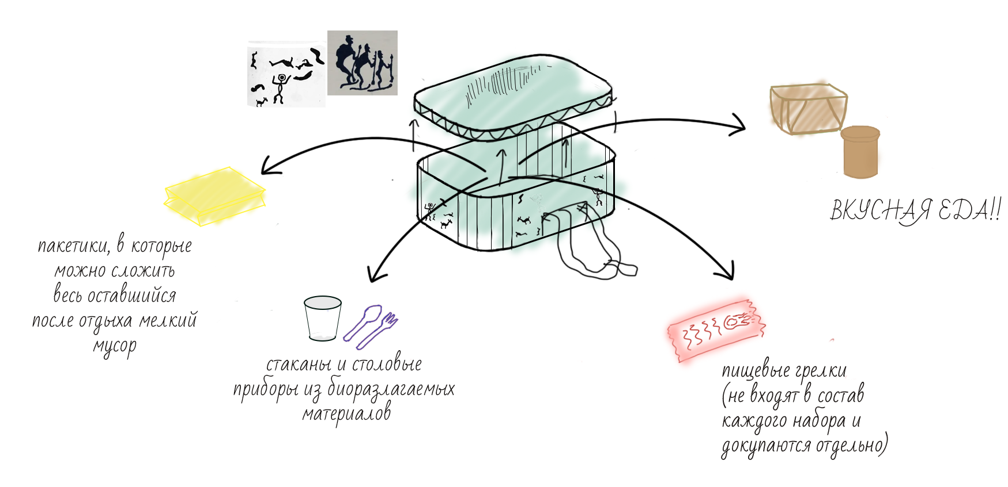

Slide 16
ТЕКУЩИЕ РЕЗУЛЬТАТЫ
создание команды (1 день);
разработка идеи (5 дней);
создание пирамиды аудитории (6 дней);
выдвижение гипотез (2 дня);
создание опроса для выявления корректности выдвинутых гипотез (4 дня);
обработка результатов опроса и подтверждение гипотез (3 дня);
выявление проблем аудитории и ценностного предложения продукта (2 дня);
разделение рынка (4 дня);
анализ конкурентов (3 дня);
разработка бизнес-модели (3 дня);
создание дизайна упаковки (2 дня).
15

Slide 17

ПЛАНЫ РАЗВИТИЯ
Планы развития, основные укрупненные задачи
  создание прототипа и его тестирование, работа над ошибками;
  создание публичной бета-версии, опрос первых клиентов и работа над ошибками;
  запуск проекта и его регистрация
  поиск инвесторов
  создание условий для реализации проекта: аренда цеха, поиск работников и т.д.
  первые продажи
план-график на ближайшие 2-4 недели
ЧТО ДЕЛАЕМ | СРОК
создание прототипа и его тестирование | 4-5 дней
анализ прототипа, исправление возможных ошибок | 5-6 дней
создание публичной бета-версии и связь с первыми клиентами | 1 неделя
16

Slide 18
КОМАНДА СТАРТАПА
РОЛЬ | ФАМИЛИЯ ИМЯ
ЛИДЕР (CEO) | Даронда Анастасия Эдуардовна
ТЕХНОЛОГ, РАЗРАБОТЧИК (CTO) | Никифоров Артем Андреевич
МАРКЕТОЛОГ (СMO) | Подгаец Алесия Дмитриевна
18
18

Slide 19

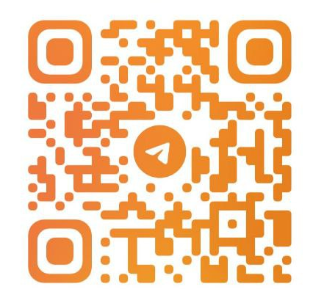
КОНТАКТЫ ЛИДЕРА
Даронда Анастасия Эдуардовна
Мобильный телефон: +7(911)060-12-30
Электронная почта: l.lyudmilova1@mail.ru
19

